Slide 1
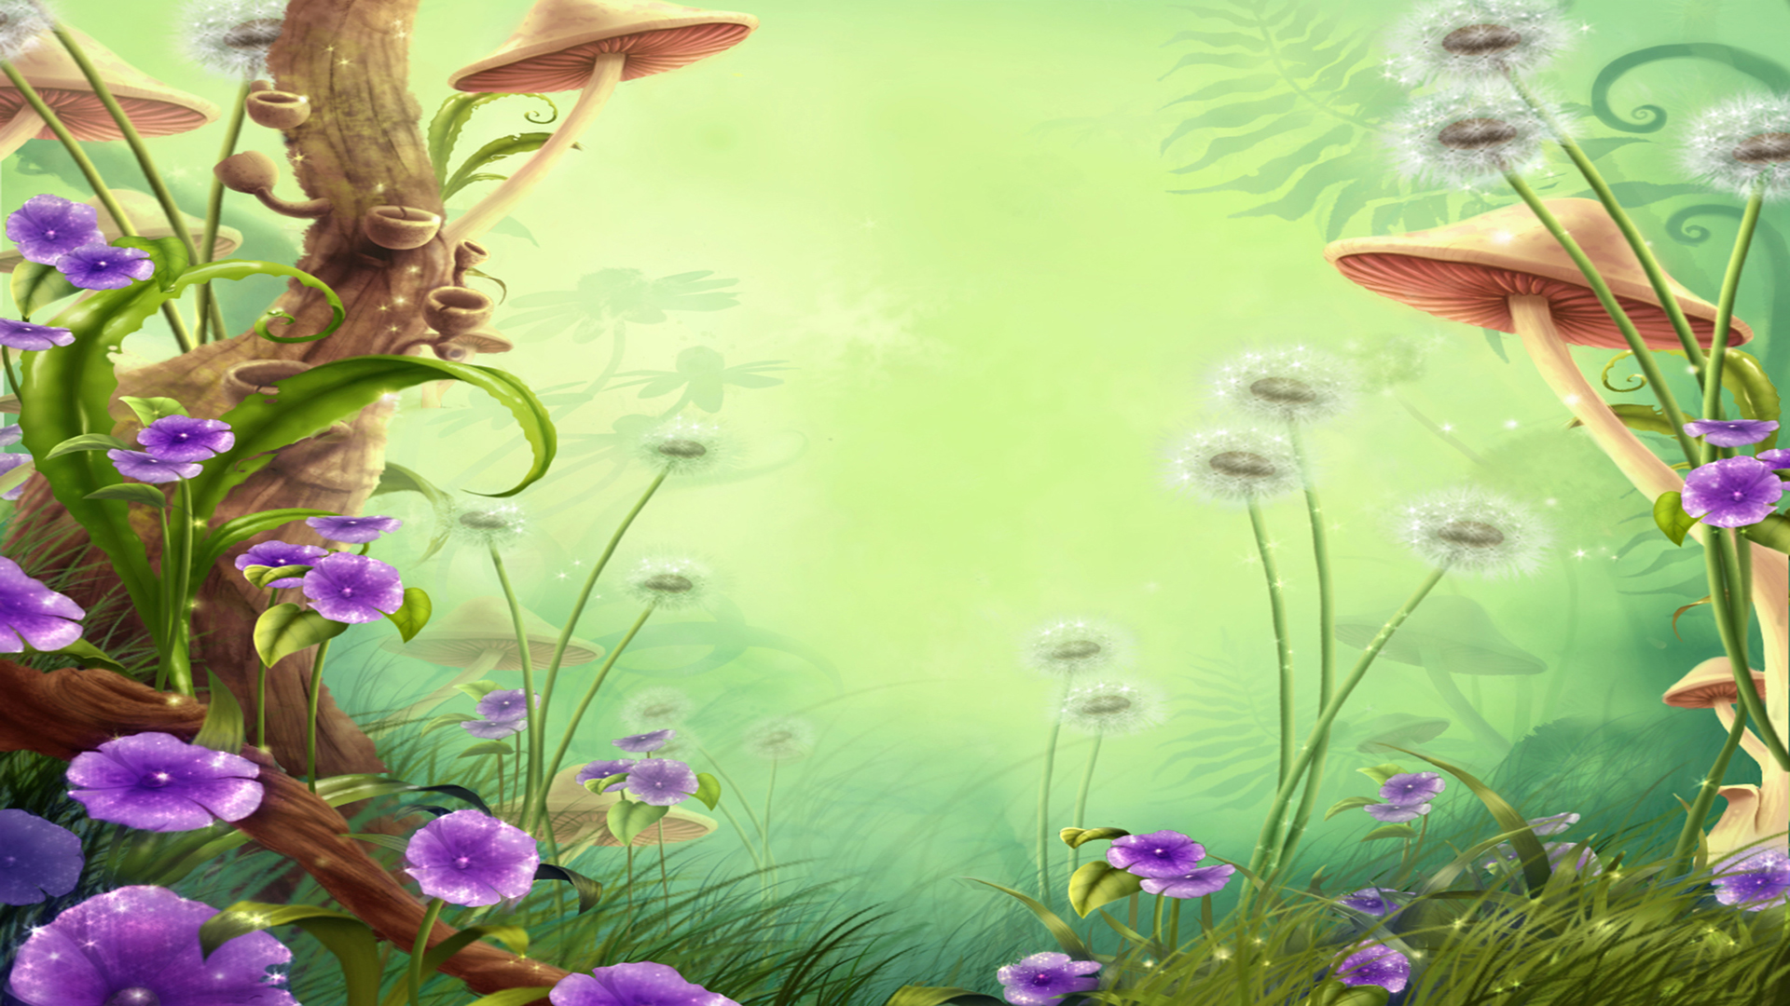
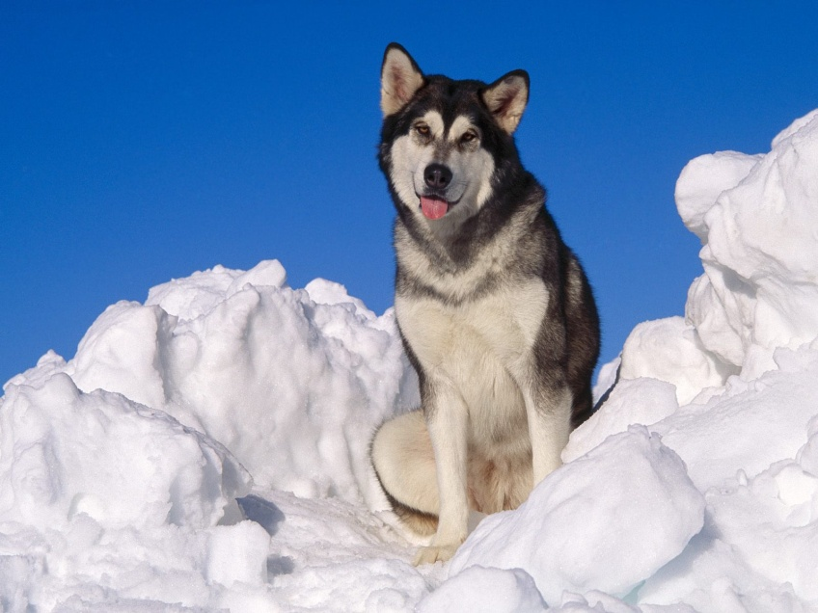
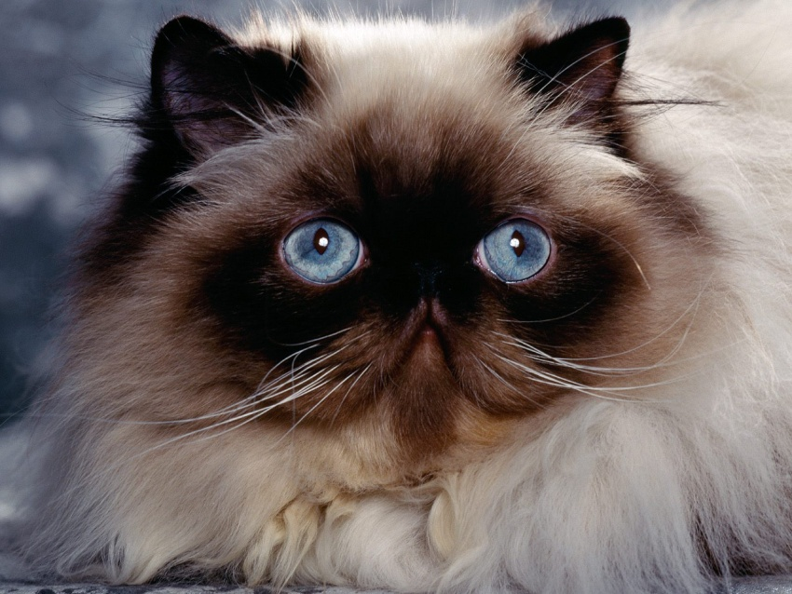
Мой четвероногий друг о собаках и кошках
Утренник-презентация

Slide 2
Утренник-презентация
Добрый день дорогие друзья! Мы собрались на праздник, посвященный нашим домашним питомцам. Сегодня речь поведем о кошках и собаках. Поднимите руку те, у кого они есть. Вот сколько держат дома своих любимых пушистых и озорных зверушек. К сегодняшнему дню вы нарисовали портреты своих любимцев, принесли фотографии, написали сочинения о кошках и собаках. Но, прежде, чем вы расскажите о своих четвероногих друзьях, давайте совершим небольшое путешествие в прошлое и узнаем, откуда они появились эти милые домашние животные и как к ним относились люди раньше.

Slide 3
В городе первенство среди домашних животных принадлежат кошкам и собакам. Для многих людей они становятся самыми близкими друзьями, спасающими от одиночества. Присутствие в доме живого существа придаёт ощущение безопасности, уюта и покоя.
Порой приходится от взрослых слышать: «Зачем тебе животное в доме? Теперь ты не сможешь никуда уехать надолго, ведь за ним нужен уход!! и т.д.
Но кошка или собака - это твой маленький друг, который, сам того не ведая, поможет сформировать в тебе чувство ответственности. В некоторых семьях кошки и собаки живут вместе, но следует помнить, что обычно они не уживаются друг с другом.
Кошка и собака говорят на разных языках. Когда собака виляет хвостом, она настроена дружелюбно. А кошка таким образом предупреждает, что к ней лучше не подходить. Как известно, собаки воспринимают окружающий мир в большей степени обонянием, а кошка – зрением. Собака любит холодный пол. А кошка предпочитает тепло, любит понежиться на солнышке. Собака прекрасно бегает и легко преодолевает большие расстояния. Кошка пробежит небольшой отрезок пути и тут же останавливается. А вот по части прыгучести кошка превосходит собаку.
Однако есть между кошкой и собакой и много общего. Ни кошка ни собака не любят одиночества. Для них крайне необходимо общение. Если в течении дня дома никого не было, то маленький хищник встретит тебя, жалобно мяукая, с высоко поднятым хвостом. Он тебя так ждал! Собака выразит свои чувства, весело виляя хвостом и не находя себе места от счастья.
Ни кошка ни собака не реагируют на автотранспорт, а поэтому их бесполезно учить переходить дорогу.
Собаки и кошки много спят глубоким сном, но способны мгновенно проснуться. И кошки и собака любят гулять. Хорошо совершать прогулки в солнечную погоду. Под прямыми солнечными лучами в организме растущих животных образуется витамин «D». Солнце также благоприятно действует на шерстяной покров и кожу.

Slide 4
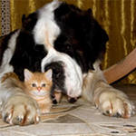
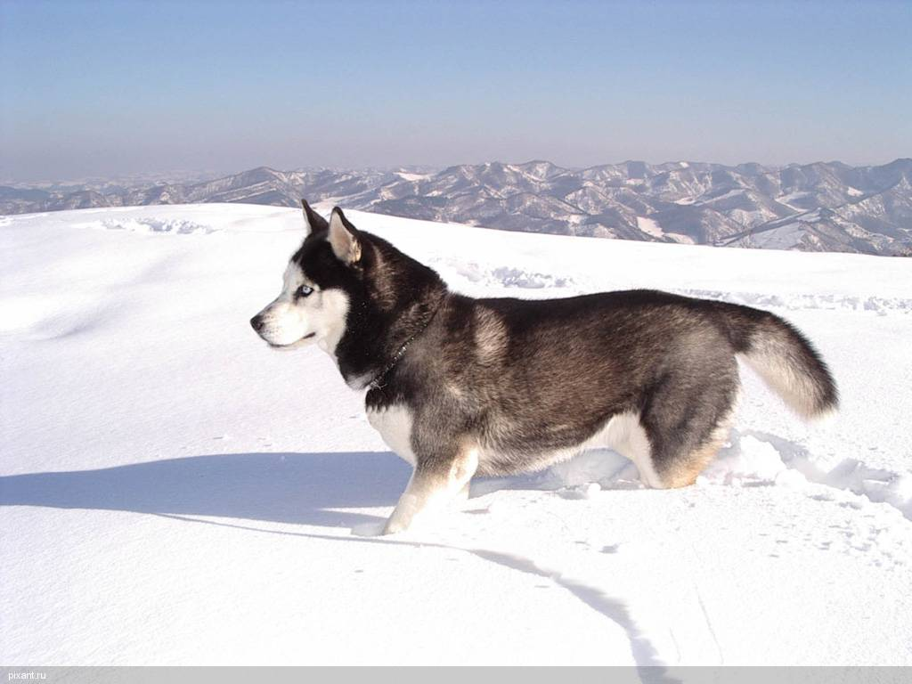
О собаках
Как называется наука о собаках? / Кинология
в переводе с греческого «киноз» - собака.
Четвероногие питомцы пользовались наибольшим почётом и уважением в Древнем Египте. Когда в семье египтянина умирала собака, то все домочадцы погружались в глубокий траур.
Собака – верный друг и помощник человека с давних времён. Она первой пришла к нему из лесной чащи и приняла его покровительство. Это было очень и очень давно. Первобытный человек постоянно боялся за свою жизнь. Он прислушивался к каждому шороху, к незнакомому звуку: не подкрадывается ли враг? А собака слышит то, чего не слышит человек, чувствует запахи, которые не доступны человеческому обонянию. Особенно она чутка ночью.

Slide 5
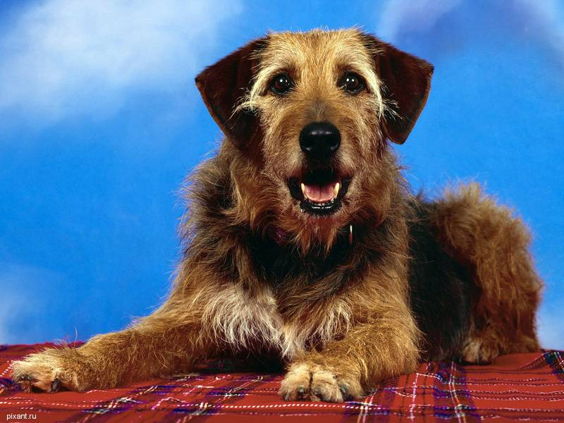
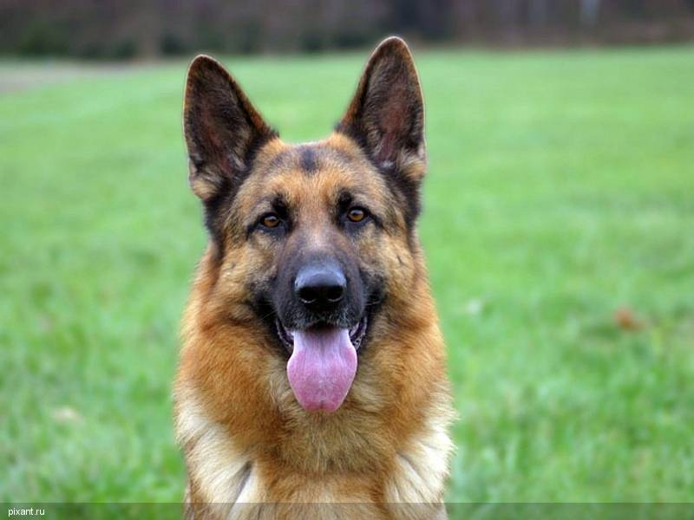
Понадобилось тысячелетия, прежде чем хищник забыл свои прежние привычки и стал настоящим другом человека. Постепенно человек приручил собаку, она помогала ему защищаться. А когда человек занялся скотоводством, собака стала охранять скот. Повсюду, где живут люди, рядом с ними встречают собак.

Slide 6
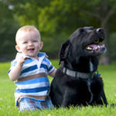
«Уехали» Агния Барто
Щенка кормили молоком,
Чтоб он здоровым рос,
Вставали ночью и тайком
К нему бежали босиком
Ему пощупать нос.
Учили мальчики щенка,
Возились с ним в саду,
И он, расстроенный слегка,
Шагал на поводу.
Он на чужих ворчать привык,
Совсем как взрослый пёс,
И вдруг приехал грузовик
И всех ребят увёз.
Он ждал, когда начнут игру,
Когда зажгут костёр:
Привык он к яркому костру,
К тому, что рано поутру
Труба зовёт на сбор,
И лаял он до хрипоты
На тёмные кусты.
Он был один в саду пустом,
Он на террасе лёг,
Он целый день лежал пластом,
Он не хотел махать хвостом,
Он даже есть не мог.
Ребята вспомнили о нём,
Вернувшись с полпути,
Они войти хотели в дом,
Но он не дал войти.
Он им навстречу на крыльцо,
Он всех подряд лизал в лицо.
Его ласкали малыши,
И лаял он от всей души.

Slide 7
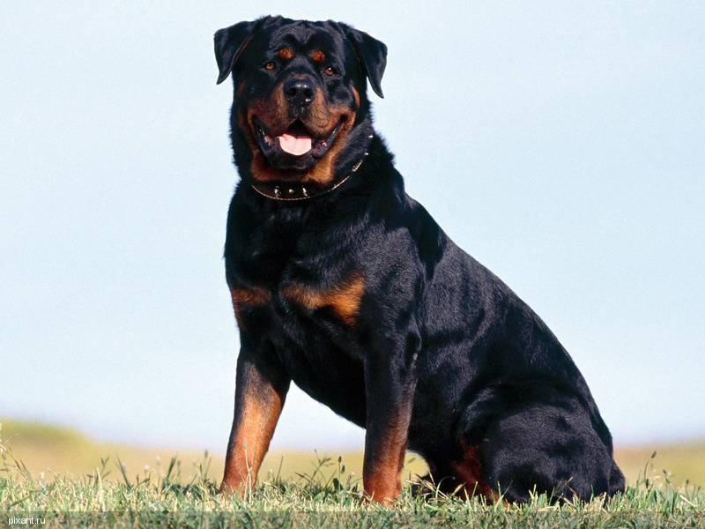
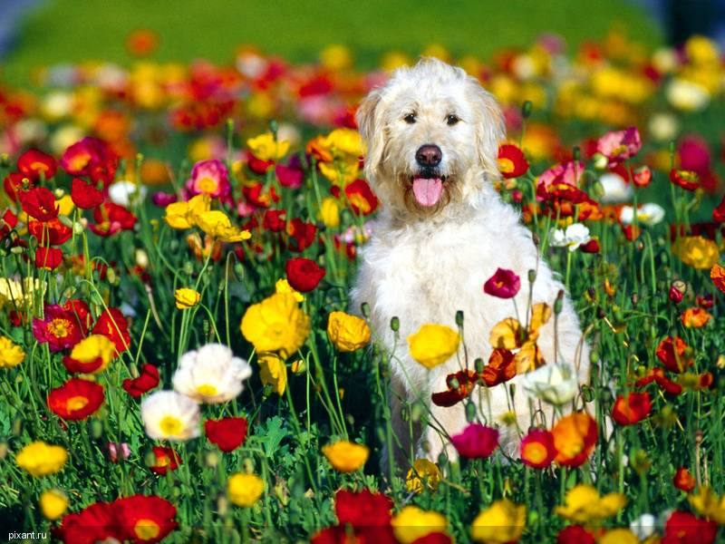
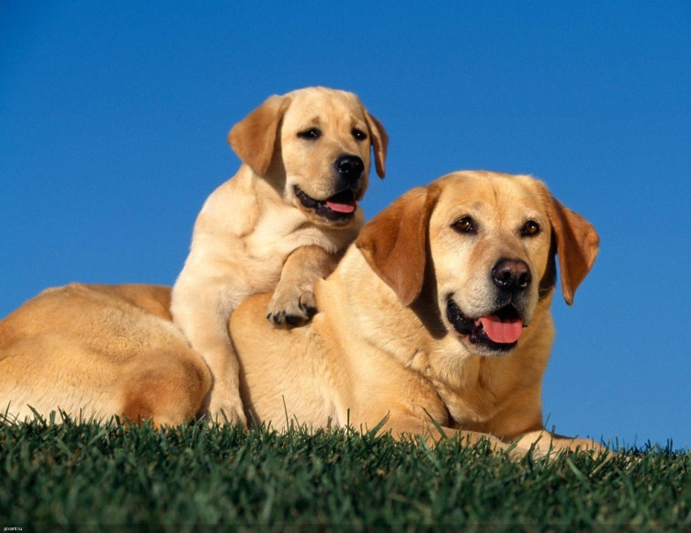
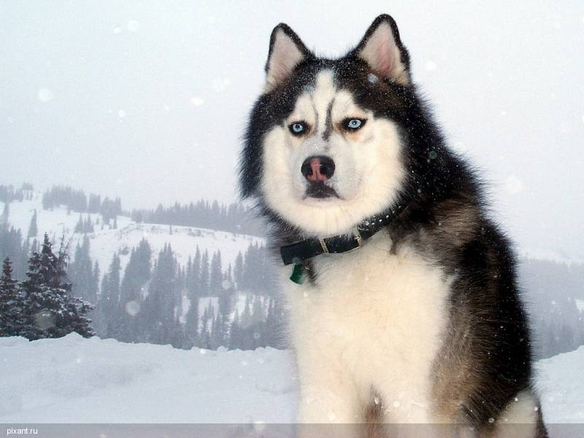
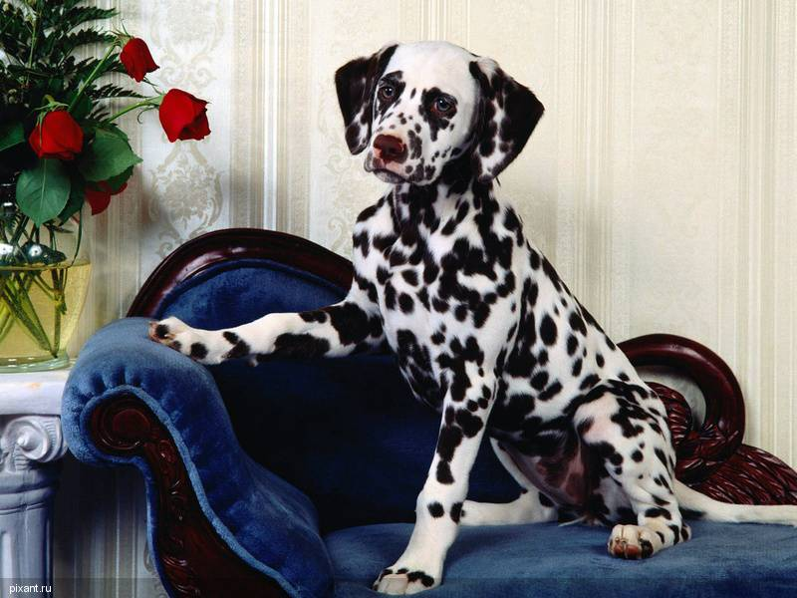
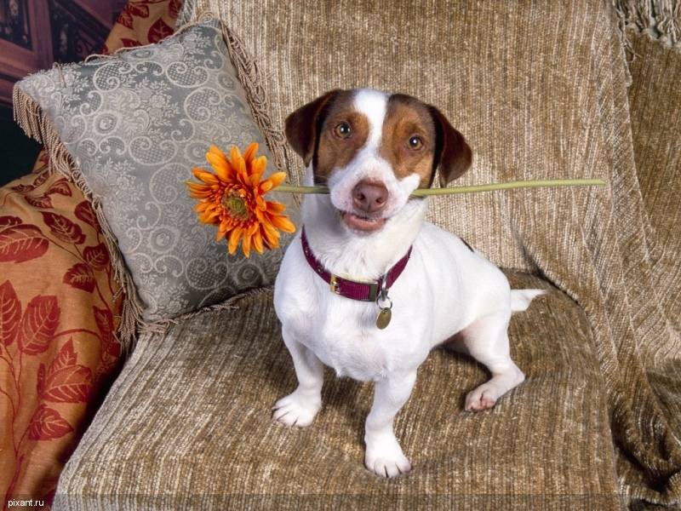
Все породы собак делятся на три основные группы: служебные, охотничьи и комнатно-декоративные.
К служебным собакам относятся овчарки, лайки, боксеры, доги, пули и другие.
Охотничьи – это русская гончая, русская псовая борзая, сеттер, спаниель, пойнтер и другие.
Комнатно-декоративные: пудель, болонка, тойтерьер.

Slide 8
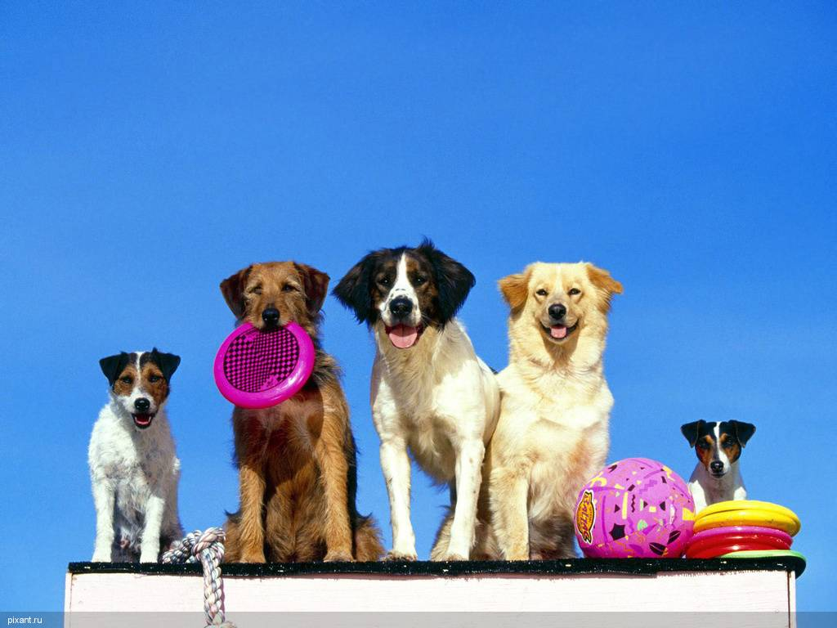
это описание различных пород собак, советы по уходу за собаками.
Многолико собачье семейство: в кинологических справочниках содержится до 360 пород, а по некоторым новым данным их около 800. Это почти фантастическое богатство мастей, форм и размеров сложилось в течение последних ста лет. Собака, какой мы ее знаем сегодня, — творение человека, его воображения и неустанных творческих поисков. Однако основой основ был волк. Многие повадки великолепного хищника унаследовали собаки. Так, например, страсть рыть ямы отличает терьеров, которые были выведены специально для норной работы. Привычка волка замирать перед нападением на жертву передалась собакам, охотящимся на пернатую дичь.
Другая привычка — неотступно идти по следу — стала особенностью гончих собак, а манера тащить пораженного зверя в зубах — рабочим качеством ретриверов. Облюбовав добычу, волк никогда не бросит след, даже если на пути его окажется целое стадо животных, — точно так же ведут себя и его поздние потомки, ищейки. А такие естественные для него качества, как товарищество и верность, стали основой надежности и преданности домашней собаки. Что касается чрезвычайно высокой приспособляемости волка, то ей мы обязаны многообразием собачьих пород, благополучно существующих в самых разных условиях.

Slide 9
Ротвейлер — отличный служебный пес. Гармоничный, уравновешенный и мощный. Все в этой собаке говорит о решительности и отваге. Идеальный ротвейлер средне-крупного размера, сильна и мощная собака. Его компактное, крепкое сложение указывает на большую силу и выносливость.
Английский фоксхаунд среднего роста, с прямой спиной и хорошо выраженными углами скакательных суставов. Короткая шерсть может быть трех- и двухцветного окраса. Туловище плотное и мускулистое. Бедра с легким прочным костяком. Ребра очень длинные телосложение гармоничное, морде присуще смышленое выражение.
Английская овчарка несколько коренастая и выглядит очень солидно. Морда средней длины, суживается по направлению к мочке носа. Уши довольно высоко посажены, висят на хрящах в виде листочков. Глаза темные, ясные. Выражение морды озабоченное и внимательное.
Австралийский шелковистый терьер — легкого сложения, компактная, несколько приземистая, умерен — но растянутая собака. Ниспадающая шелковистая шерсть придает ей ухоженный вид. Голова сильная, клинообразной формы, черепная часть плоская и умеренно широкая между ушами.
Акита — охотничья собака Японии. Название свое собака получила по наименованию провинции Акита, расположенной в северной части острова Хонсю. Скорее всего, эти собаки были завезены с Азиатского материка.

Slide 10
Бигль — охотничья гончая в Англии, старинная порода, использовавшаяся на охоте в продолжение нескольких веков. Впервые в печати о породе бигль упоминается в 1475 г. Эту собаку в Англии разводили в усадьбах аристократов многочисленными сворами.
Восточно европейская овчарка — мощная рабочая собака, роста выше среднего, слегка растянутого формата, с сильной спиной. Предназначены для различной службы. Восточно европейская овчарка с плавными и мягкими движениями, обладающая большой силой и выносливостью, жива, подвижна, хорошо дрессируется.
В наши дни грейхаунд является самой распространенной в мире борзой. Выведена эта собака на Британских островах, но по поводу ее происхождения высказываются довольно противоречивые версии. Так, многие кинологи прямо утверждают, что грейхаунд появился в Древнем Египте, и ссылаются в подтверждение на изображения собак в гробницах.
Гладкошерстный фокстерьер
Активный, живой, костистый и сильный при небольшом объёме, никогда не грубый и не бесформенный. Ни высоконогий, ни слишком коротконогий, стоящий подобно хорошо сложённой охотничьей лошади с коротким верхом, покрывающей много пространства.
Ирландский терьер по экстерьеру и темпераменту — типичный представитель группы терьеров. Характерная черта его поведения — безрассудная отвага, решительность и пренебрежение к опасности. Предки собак этой породы были храбрыми, стойкими и дерзкими. Они смело кидались навстречу опасности, сражались и умирали, но никогда не бежали с поля битвы

Slide 11
Сергей Михалков «Мой щенок»
Я сегодня сбилась с ног:
У меня пропал щенок.
Два часа его звала,
Два часа его ждала,
За уроки не садилась
И обедать не могла.
В это утро очень рано
Соскочил щенок с дивана,
Стал по комнатам ходить,
Прыгать, лаять, всех будить.
Может быть, его украли.
На веревке увели,
Новым именем назвали,
Дом стеречь заставили?
Может, он в лесу дремучем
Под кустом сидит колючим,
Заблудился, ищет дом.
Мокнет, бедный под дождём?

Slide 12
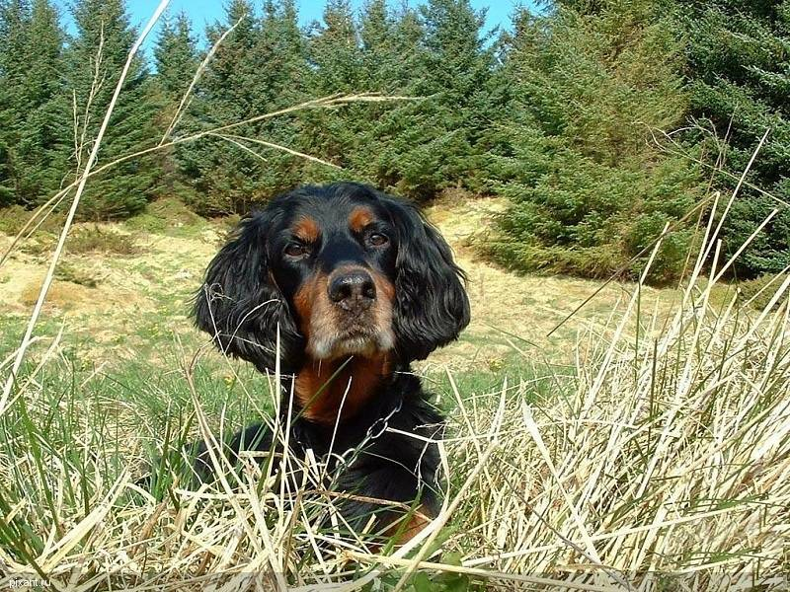
Юрий Полухин «Хороший пёс»
У меня хороший пёс,
У него курносый нос,
И глазёнки любопытные горят.
«Дай его нам поиграть, поиграть и погулять,!-
Мне, ребята, все ребята говорят.
Он не лает, он не злой,
Он мне предан всей душой,
Я смотрю футбол, он рядышком сидит.
А когда весь дом во сне,
Он при звёздах и луне
До утра мои игрушки сторожит.
Но его не признаёт
Глупый Васька, рыжий кот,
Норовит схватить за ухо и за нос.
Пса в обиду я не дам,
Но открою тайну вам,
Что из плюша сделан мой хороший пёс.

Slide 13
Велика роль упряжных, или, как их называют, ездовых собак. Восемь-десять собак, запряженных в лёгкие нарты, за сутки покрывают расстояние до 150 км, перевозя до 1,5 тонн груза. Скольким героям-полярникам помогли они освоить труднодоступные районы Крайнего Севера!
Кто не знает пограничных собак? Днём и ночью помогают они охранять священные рубежи нашей Родины. Бесстрашные и смелые овчарки преследуют нарушителей границы.
Собака облегчает тяжёлый труд чабана: пасёт овец, охраняет и защищает их от хищников.
Человеку, потерявшего зрение, собака заменяет как бы глаза: приводит на работу и домой, оберегает его в пути. А в суровые годы войны собака вместе с воинами прошла нелёгкий путь.
В освоении космического пространства собаки также сыграли большую роль. Прежде чем человек проник в космос, на разведку к звёздам поднялась собака-лайка.

Slide 14
Информация для тех, кто собирается купить собаку
Как не печально, но многие люди, полные самых благих намерений, приносят в свой дом щенка, не осознавая до конца ответственности, которую они при этом на себя берут - необходимость удовлетворять насущные потребности живого существа, чтобы любимец семьи жил полноценной жизнью. Маленький щенок - все равно что новорожденный младенец: ему необходима забота и внимание, особенно в первые месяцы жизни; ему нужна корзиночка или лежанка, то есть угол, который он может считать своим собственным местом, где можно передохнуть и отлежаться после возни с чересчур любознательными ребятишками; для правильного роста ему требуются соответствующая пища и правильный моцион, то есть прогулки и физические нагрузки. Подрастая, щенок приучится правильно вести себя - только после разумной дрессировки, которая пойдет ему на пользу, поможет стать надежным и горячо любимым спутником людей.

Slide 15
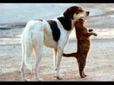
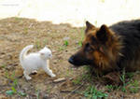
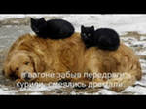
Викторина
1. Кто был предком современной собаки?
/одни считают, что собака произошла от шакала, другие – от лисицы. Но большинство учёных склоняются, что от волка.
2. Чувствует ли собака холод?
/ да
3. Когда собака лает?
/ когда испугана или зла
4. Самая распространённая порода служебных собак, отличается злобностью?
/ овчарка
5. Крупная пастушья собака с типичными, вперёд прогнутыми ушами?
/водолаз
6. Маленькая, с удлинённым туловищем, собака, шёрстный покров мягкий, шелковистый, курчавый?
/ болонка
7. Как называется наука о собаках?
/ кинология
8. Назовите фильмы или книги о собаках? / ….

Slide 16
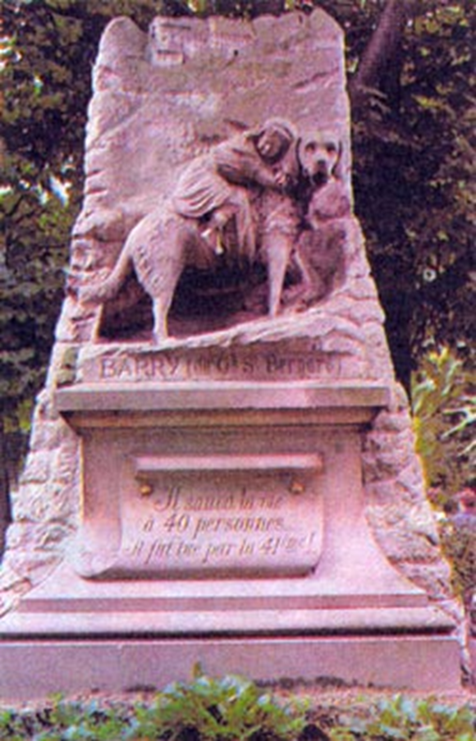
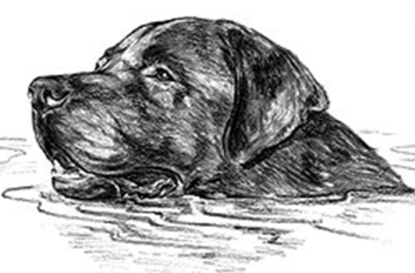
Вы слышали, что …
Человечество по достоинству оценило собачью службу. Во многих странах поставлены памятники собакам: в Париже поставлен сенбернару Барри, спасшему во время снежных заносов в Альпах 40 человек. В Санкт-Петербурге сооружён памятник собаке, служившей науке. Псу, по кличке Верный, есть памятник в Италии. 14 лет каждый вечер этот пёс упорно ходил к поезду встречать хозяина, убитого на войне. В Шотландии чтят память о собаке, которая после смерти хозяина прожила на его могиле пять лет и там умерла. И можно очень много таких фактов приводить о верности собаки.

Slide 17
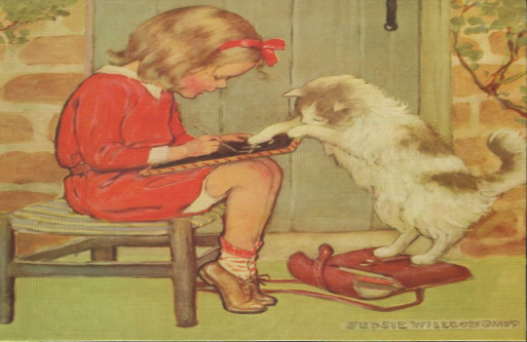
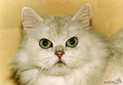
История домашней кошки
Кошки живут с человеком не одну тысячу лет. Но до сих пор они остаются существами во многом таинственными. В разные времена в разных странах к ним относились по разному.
Например, в Древнем Египте их боготворили, оказывали всяческие почести. Смертная казнь грозила тому, кто специально убьёт хотя бы одного из «священных стражей» хлебных амбаров. Случайное убийство каралось большим штрафом. Если же кошка умирала своей смертью, её оплакивали, осыпали дарами в виде высушенных мышей! Делали это потому, что египтяне верили, будто в потустороннем мире человек и животные продолжают жить.
В Европе в средние века кошек преследовали, так как считали, что в них селится дьявол. Кто-то их любил, кто-то боялся и прогонял, считая из ведьмами и сатаной. Всё это, конечно, не так. Кошка не богиня, но и не ведьма. Это обыкновенный зверь, но с необыкновенными качествами. Какими именно? Об этом вы должны были рассказать в своих сочинениях, которые мы сейчас заслушаем.

Slide 18
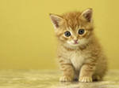
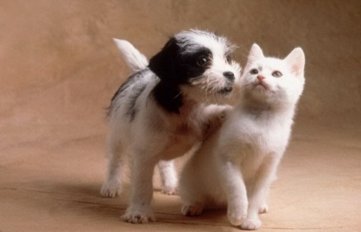
Ко́шка дома́шняя — животное, которое наряду с собакой считается «животным-компаньоном». В настоящее время в мире насчитывается около 600 млн. домашних кошек. Любителями кошек было выведено около 200 пород кошек, от длинношёрстных (персидская кошка) до лишённых шерсти (сфинксы).
Одомашнивание кошки произошло примерно 9500 лет назад на Ближнем Востоке в районе Плодородного полумесяца, где зародились и располагались древнейшие человеческие цивилизации. Древнейшее археологическое свидетельство одомашнивания кошки было обнаружено на Кипре, где в ходе археологических раскопок было найдено совместное захоронение человека и кошки, которое датируется 7500 годом до н. э.. Также было установлено, что остров Кипр был колонизирован выходцами из районов современных Анатолии (Турция) и Сирии.
Дикая ближневосточная (ливийская) кошка до сих пор встречается в Северной Африке и на Ближнем Востоке. Преимущественной средой обитания переднеазиатской дикой кошки является пустыня. Отдельные особенности её поведения, обусловленные жизнью в пустыне, можно наблюдать и у ее одомашненного подвида. К примеру, домашние кошки обычно закапывают свои фекалии в песке, что типично для тропических животных.
Несмотря на то, что кошки были одомашнены достаточно давно, большинство кошек способны выживать в условиях нахождения вне человеческого жилья, пополняя ряды вторично одичавших кошек, так как в условиях бродячей жизни кошки, обычно, быстро повторно дичают. Вторично одичавшие кошки часто живут уединённо и охотятся в одиночку, но иногда образуют небольшие колонии из нескольких самок с котятами.

Slide 19
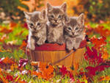
Всё о кошках
Кошка – зверь, очень любимый народом. С нею связано очень много примет и пословиц:
Кто кошек любит – будет жену любить!
Без кошки не изба.
На мышку и кошка зверь!
Кошки дерутся – мышкам приволье!
Кошка свёртывается клубком – к морозу, крепко спит брюхом кверху – к теплу, скребёт лапами стену – к ветру, умывается – к приходу гостей, лижет хвост – к дождю, на человека тянется – обновку сулит.
А хотите знать, сколько стоила кошка? В древнерусском судебнике 16 в есть упоминание о том, что за украденную кошку или собаку устанавливается штраф в размере 3 гривен. Много это или мало? Судите сами: кошка стоила столько, сколько бык или вол. Ещё говорят на Руси, кто убьёт кота, тому семь лет ни в чём удачи не будет. Кто любит и бережёт кошек, того этот хитрый зверь охраняет от всякой напасти.

Slide 20
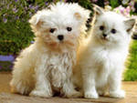
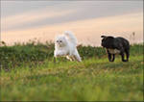
Кошка первой входит в дом
И живёт подолгу в нём:
То мяучит, то играет,
То куда-то исчезает.
А когда придёт обратно,
То из блюдца аккуратно
Пьёт сырое молоко.
И погладить разрешает,
И работать не мешает,
Половицей не скрипит,
А ложится на подушку,
Что-то нежное на ушко
Скажет шепотом и спит.
Кошка бегает с азартом
За катушкою полдня.
А сама в родстве с Гепардом,
Льву могучему родня.
Видеть кошку на окошке
Я всегда, ребята, рад.
Для мурлыканья у кошки
Есть особый аппарат!
Он работает прекрасно –
Это всем ребятам ясно.
Но к несчастью детворы,
Разбирать его опасно:
Когти кошкины остры,
Выдвигаются мгновенно –
Только ноги уноси!
А на морде как антенны,
Установлены усы.
Ищет кошка дух мышиный,
В сумрак ввинчивает взгляд.
Точно фары у машины,
У неё глаза горят.
Уступает ей дорогу,
Повстречавшись у ворот, -
Если хочет – пусть пройдёт!
Вдруг возьмёт да на подмогу
Братца Тигра позовёт?
Вдруг из парка или сквера,
Со двора, из-за угла
Выйдет чёрная пантера,
Скажет: «Мурка, как дела?»
Вдруг придут её проведать
Дядя Барс и Тётя Рысь,
Сядут вместе пообедать…
Тут уж точно - берегись!
Тем, кто с кошкой добр и мягок,
Может кошка другом стать.
Но обидчику, однако,
Может кошка сдачи дать!

Slide 21
У кошек очень тонкий слух. Они слышат даже малейший шорох, который производят мыши, и тотчас настораживаются. В то же время их слух весьма своеобразен. Например, они могут не обратить внимание на громкую музыку, которая раздаётся у них над ухом.
Кошки очень чистоплотны и часто умываются. А знаете, почему? Они вылизывают не столько грязь, сколько… собственный запах. Все кошки и дикие и домашние – охотники. Охотятся они из засады. Если добыча по запаху почует опасность, то кошка останется голодной. У них очень острое зрение. Кошачий глаз сравнивают со светоотражателем машин. В полутьме в глазах у них можно заметить зеленоватый блеск. Глаза у кошки крупные и смотрят в одном направлении. Кошки спокойно ходят в темноте. Помогают им в этом вибрисы – длинные жёсткие волосики, которые мы называем усами. Ходят они бесшумно, втягивая когти и ступая мягкими подушечками, лазают ловко, умеют прыгать с высоты. Нью-Йорк – город небоскрёбов, там кошки иногда падают с огромной высоты. Один кот прыгнул с 33-этажа – и хоть бы что! Кошка всегда падает на лапы! Но это всего лишь поговорка, на самом деле кошка – великолепный прыгун: парит в воздухе, и никакой парашют ей не нужен.

Slide 22
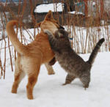
Всё самое интересное о кошках
А ещё у кошки есть свои секреты. Вот некоторые из них:
Кошки не мяукают между собой. Этот звук специально для людей и маленьких котят.
Кошачье сердце бьётся в два раза быстрее человеческого (110-140 ударов в минуту).
В мире более миллиона домашних кошек!
Только домашние кошки могут держать «хвост трубой» во время ходьбы. У диких кошек хвост болтается у земли.
Рисунок поверхности носа кошек, как отпечаток пальца у человека, - уникальный.
У кошек обычно появляется от 1 до 8 котят 2 – 3 раза в год.
Одна пара кошек и их дети за 7 лет могут произвести 420000 котят!
Кошачье ухо поворачивается на 180 градусов!
Сколько лет вашей кошке «по-человечески»? Если ей – 3 года, это «по-человечески» 21 год. Если 8 лет, то ей – 40. если 14 – то 70 человеческих лет.

Slide 23
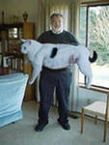
Викторина
1.Почему кошка часто умывается?
/ она вылизывает не столько грязь, сколько запах. Кошка охотник и поэтому старается, чтобы добыча по запаху не почуяла опасности.
2. Видит ли кошка в темноте?
/ да. У кошки очень острое зрение. Кроме того, ходить в темноте ей помогают вибрисы (усики).
3. Почему кошка ходит бесшумно?
/ чтобы добыча не услышала. Она втягивает когти и наступает на мягкие подушечки на лапках.
4. Почему у кошки в темноте светятся глаза?
/ на самом деле глаза у кошки не излучают свет, а лишь отражают его. В полной тьме, куда свет совсем не проникает, кошачьи глаза не горят.
5. Почему у кошки девять жизней?
/ Жизнь у кошек, конечно же одна, но есть поверье, что у них якобы, девять жизней. Кошки в самом деле удивительно живучие создания. Любопытство киски, слишком далеко высунувшейся из окна, или неловкость при передвижении по карнизу могут привести к падению со значительной высоты. Однако упавшая с восьмого этажа кошка способна тут же подняться, и прихрамывая, побрести домой. Как же так? Дело в том, что в полете, кошка умеет правильно сгруппироваться, направить лапы к земле и упасть на них, словно на пружинах.
6. Почему кошки игривы?
/ Кошки – охотники и ведут активный образ жизни. Поэтому домашним животным необходимо расходовать свою энергию на игры. Если с кошкой не играть, она быстро обленится и растолстеет.

Slide 24
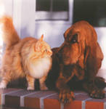
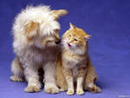
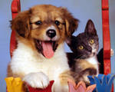
Вот и закончился наш утренник о наших четвероногих питомцах. Ребята, читайте больше, узнавайте о жизни и повадках этих животных и о том, как лучше о них заботиться. Ведь за один урок узнать всё об этих животных невозможно.
Я думаю, что после сегодняшней встречи вы, ребята, будете более внимательными к своим собакам и кошкам. Потому что мы в ответе за тех, кого приручили.

